Slide 1
¿CUANTO SABES DE MARVEL

Slide 2
ELEGE LA OPCION
OPCION MULTIPLE
FALSO O VERDADERO

Slide 3
1
2
3
4
5

Slide 4
2
3
1
5
4

Slide 5
CORRECTO

Slide 6
FALSO

Slide 7
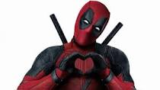
¿QUIEN ES ESTE PERSONAJE?
A) DEADPOOL
B) IRON MAN
C) SPIDER MAN
D)PANERA NEGRA

Slide 8
¿DE QUE ESTA HECHO EL ESCUDO DEL CAPITAN AMERICA?
A) Adamantium
b) Vibranio
b) prometeo
c) Carbonadio
ATRAS

Slide 9
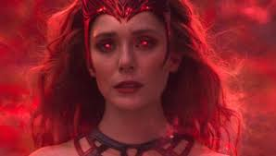
¿CUAL ES EL VERDADERO NOMBRE DE LA BRUJA ESCARLATA?
a) GAMORA
NICOLE ROHAN
WANDA MAXIMOFF
WANDA ROMANOFF
ATRAS

Slide 10
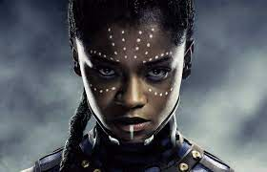
¿Quién ES LA HERMANA DE BLACK PANTER?
A) SHURI
B) NAKIA
C) RAMONA
D) OKOYE
ATRAS

Slide 11
¿Cuál ES EL VERDADERO NOMBRE DE DEADPOOL?
A) WADE WINSTON WILSON
B) WADE MAXIMOFF
C) TONI WILSON
D) WADE ROMANOMOFF
ATRAS

